Slide 1
Pravni institut otpremnine u Republici Hrvatskoj: Problemi i prijedlozi mogućih promjena u uređenju otpremnina u Republici Hrvatskoj

Slide 2
Pravni institut otpremnine u Republici Hrvatskoj
Sadržaj
Dobar dan!
“Analiza sustava otpremnina u Republici Hrvatskoj: sadašnje uređenje i promišljanje izmjena”
Sustav otpremnina u Republici Hrvatskoj
Sustavi otpremnina u državama-članicama Europske unije
Zaključci i prijedlozi analize sustava otpremnina u Republici Hrvatskoj: sadašnje uređenje i promišljanje izmjena
Notes:
2

Slide 3
Pravni institut otpremnine u Republici Hrvatskoj
“Analiza sustava otpremnina (…)”
Analiza sustava otpremnina u Republici Hrvatskoj nastala kao dio tehničke pomoći Svjetske banke Republici Hrvatskoj
Doc.dr.sc. Saša Drezgić, dr. Ulrich Schuh i ja
Inicijalna studija i ona ne omogućava konačno i nedvojbeno zaključivanje
Stavovi u studiji zaključci su i mišljenja koje su autori mogli donijeti u trenutku njene izrade
Notes:
3

Slide 4
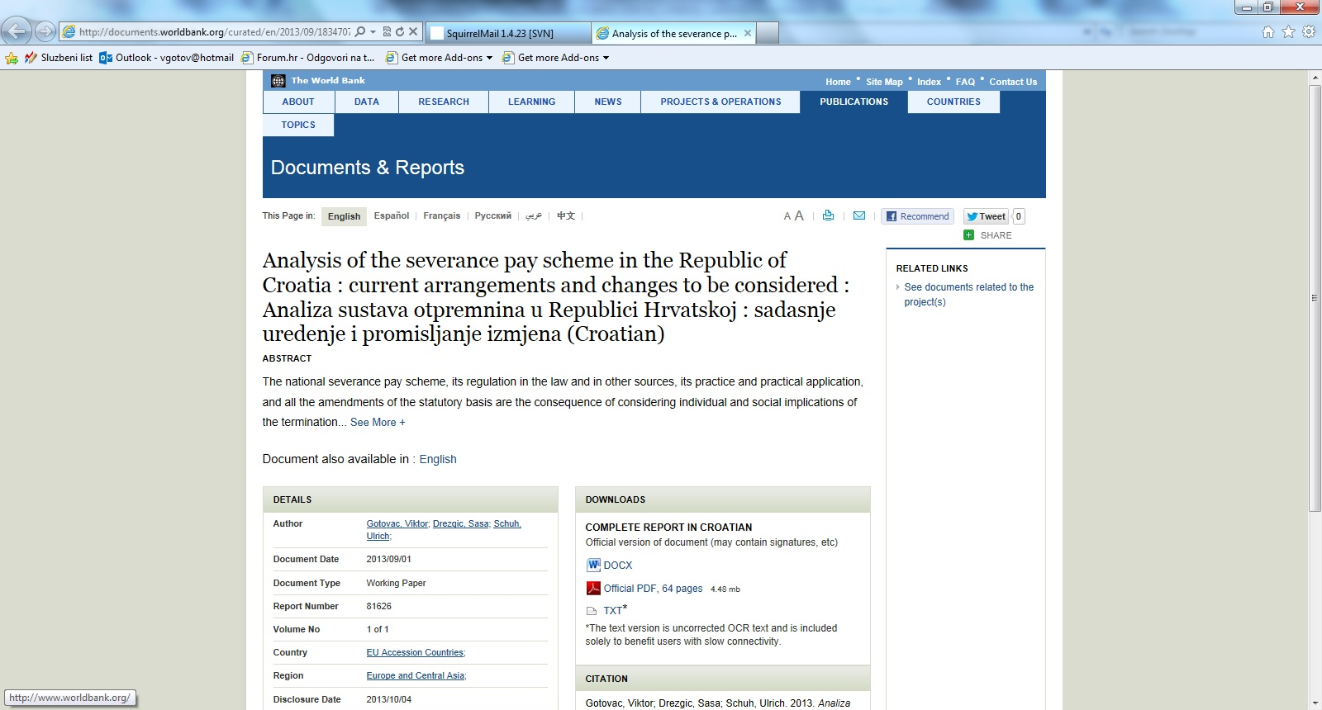
Pravni institut otpremnine u Republici Hrvatskoj
“Analiza sustava otpremnina (…)”
http://documents.worldbank.org/curated/en/2013/09/18347074/analysis-severance-pay-scheme-republic-croatia-current-arrangements-changes-considered-analiza-sustava-otpremnina-u-republici-hrvatskoj-sadasnje-uredenje-promisljanje-izmjena
Notes:
4

Slide 5
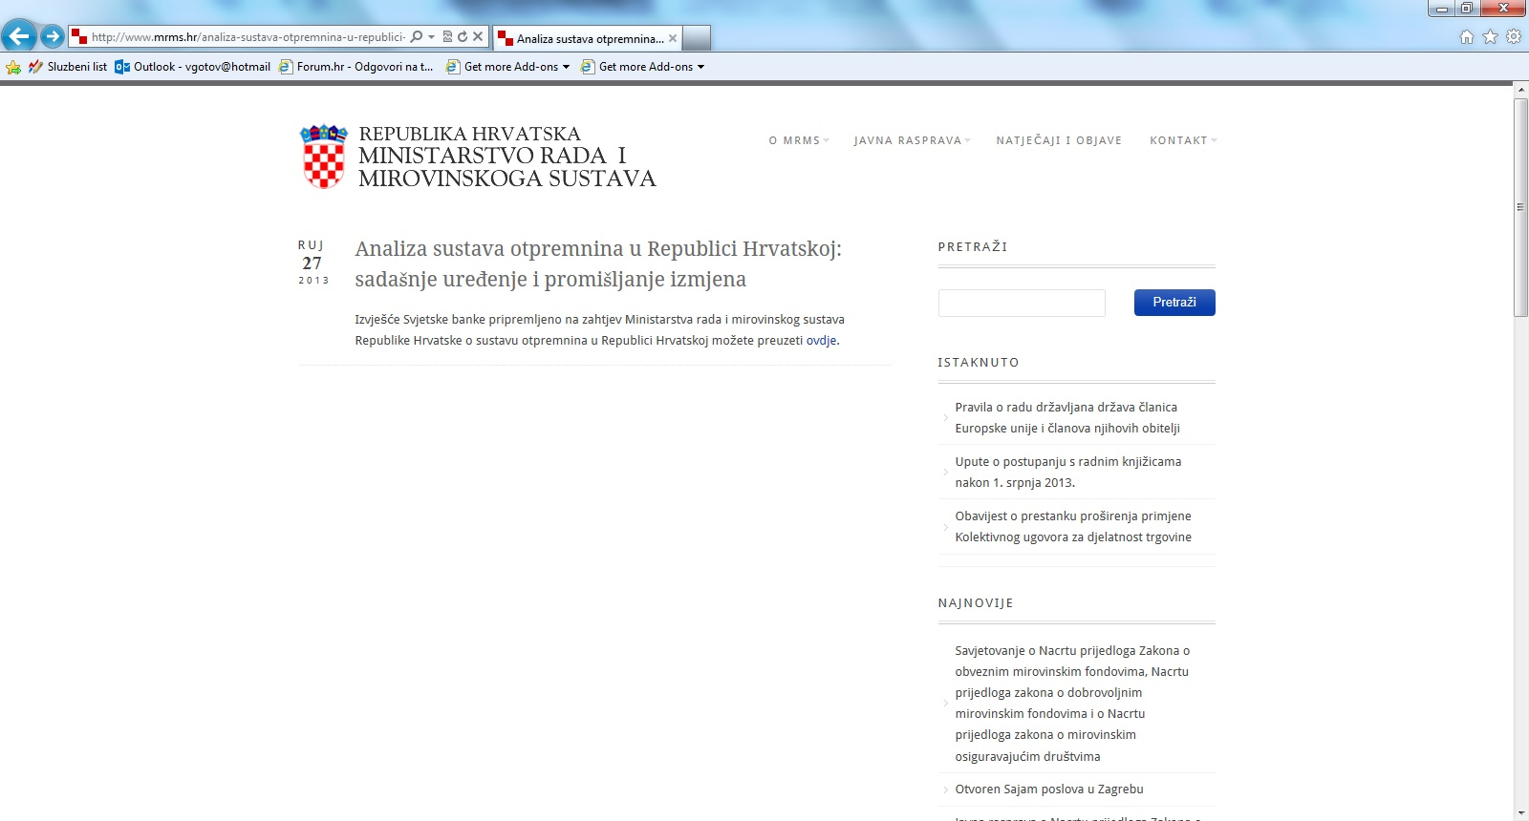
Pravni institut otpremnine u Republici Hrvatskoj
“Analiza sustava otpremnina (…)”
http://www.mrms.hr/analiza-sustava-otpremnina-u-republici-hrvatskoj-sadasnje-uredenje-i-promisljanje-izmjena/
Notes:
5

Slide 6
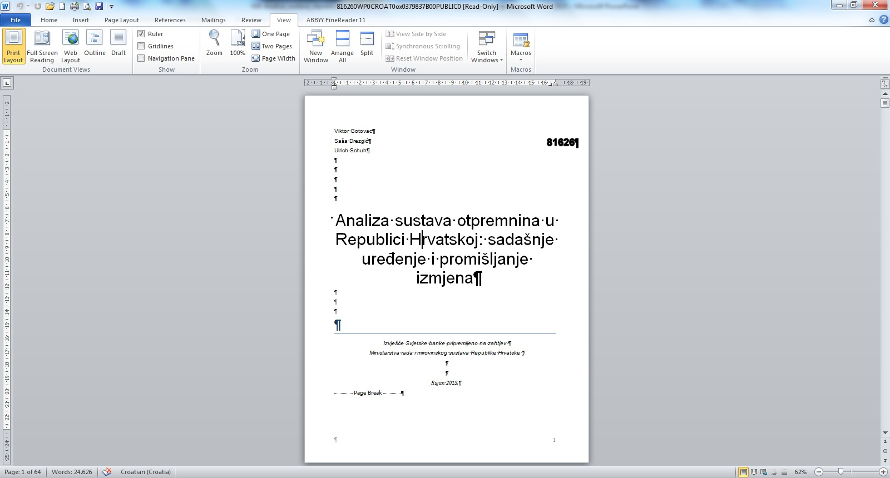
Pravni institut otpremnine u Republici Hrvatskoj
“Analiza sustava otpremnina (…)”
Notes:
6

Slide 7
Pravni institut otpremnine u Republici Hrvatskoj
“Analiza sustava otpremnina (…)”
Okvir promišljanja
Pojam otpremnine
Funkcija otpremnine
Pravni izvori otpremnine
Pravna osnova otpremnine
Iznos otpremnine
Financiranje otpremnine
Oporezivanje otpremnine
Notes:
7

Slide 8
Pravni institut otpremnine u Republici Hrvatskoj
Sustav otpremnina u Republici Hrvatskoj
Članak 119. Zakona o radu (Narodne novine 149/09, 61/11, 82/12 - Zakon o kriterijima za sudjelovanje u tripartitnim tijelima i reprezentativnosti za kolektivno pregovaranje, 88/12 - ispravak Zakona o kriterijima za sudjelovanje u tripartitnim tijelima i reprezentativnosti za kolektivno pregovaranje i 73/13)
Članak 119. Zakon o osiguranju potraživanja radnika u slučaju stečaja poslodavca (Narodne novine 86/08 i 80/13)
Kolektivni ugovori i pravilnici o radu
Notes:
8

Slide 9
Pravni institut otpremnine u Republici Hrvatskoj
Sustav otpremnina u Republici Hrvatskoj
Problemi i otvorena pitanja:
Nedostatak podataka;
Otpremnina i stečaj;
Izvanredni otkaz ugovora o radu;
Što je neoporeziva otpremnina?;
Bruto = neto;
Oportunost sudskih sporova;
Iznosi i “integriranje staževa” u kolektivnim ugovorima javnih službi;
Položaj članova uprave;
Manipulacije
Agenda u donošenju novog Zakona o radu
Notes:
9

Slide 10
Pravni institut otpremnine u Republici Hrvatskoj
Sustavi otpremnina u državama-članicama EU
Pravilo je da pravila… nema
Obvezno # dobrovoljno, jednokratno # doprinosno, izdašno # minimalno
Austrija, Italija, Portugal
Slovenija
Regija
Notes:
10

Slide 11
Pravni institut otpremnine u Republici Hrvatskoj
Zaključci i prijedlozi
Ciljevi reforme?
Smanjiti teret isplate otpremnina za poslodavca?
Osigurati isplatu otpremnina kako bi osigurali dohodak u vrijeme nezaposlenosti?
Povećati mobilnost radne snage?
Smanjiti postojeće proračunsko opterećenje?
Notes:
11

Slide 12
Pravni institut otpremnine u Republici Hrvatskoj
Zaključci i prijedlozi
Strategija reforme?
Što je to?
Strategije, analize, povjerenstva: sredstva ili ciljevi? alati ili izlike?
Što želimo? Kuda idemo?
Notes:
12

Slide 13
Pravni institut otpremnine u Republici Hrvatskoj
Zaključci i prijedlozi
ZAKLJUČAK 1.: Postojeći sustav obilježavaju brojni problemi te ga je potrebno unaprijediti
ZAKLJUČAK 2.: Pretpostavka bilo kakvog djelovanja jest detaljna analiza postojećeg sustava otpremnina
ZAKLJUČAK 3.: Treba definirati ciljeve reforme
ZAKLJUČAK 4.: Reforma po uzoru na austrijski sustav otpremnina podrazumijeva značajnije promjene
ZAKLJUČAK 5.: Ishod reforme nije nužno primjena austrijskog modela – moguće je i drugačije djelovati na nacionalni sustav otpremnina
Notes:
13

Slide 14
Pravni institut otpremnine u Republici Hrvatskoj
Zaključci i prijedlozi
ZAKLJUČAK 6.: Valja testirati održivost i implikacije svakog predloženog djelovanja
ZAKLJUČAK 7.: Za uvođenje novog nacionalnog sustava otpremnina valjalo bi u najvećoj mjeri ostvariti konsenzus socijalnih aktera i dionika
Notes:
14

Slide 15
Pravni institut otpremnine u Republici Hrvatskoj
Zaključci i prijedlozi
Što to znači?
Uvođenje alternativnog sustava: da ili ne?!?
Postupna implementacija – tek nakon uspostave centraliziranog sustava prikupljanja podataka i prikupljenih podataka
Analiza instituta otpremnina u kontekstu šireg sustava socijalne sigurnosti
Notes:
15

Slide 16
Pravni institut otpremnine u Republici Hrvatskoj
Zaključci i prijedlozi
Da si olakšam dušu!
Nismo za (ali nismo ni protiv)!
Usporedno-pravna rješenja (iz stranih zakonodavstava) kod nas služe kao… menekeni i manekene…
… a rješenja bi trebala nešto “rješavati” (konačno, tako se i zovu): što, kako i zašto? (početak mudrosti su glupa pitanja!)
Zakon su tu da se… provode i poštuju, a ne da se njima eksperimentira
Promjene zakona nisu rješenje sami po sebi
Zakon o radu, Zakon o radu, Zakon o radu!
Notes:
16

Slide 17
Pravni institut otpremnine u Republici Hrvatskoj
Zaključci i prijedlozi
Da si olakšam dušu!
David Albahari, Snežni čovek: “oni koji veruju da znanje nije savladavanje neznanja, već potvrđivanje nečije ideje da je nešto onako kako on veruje da jeste…”
Nicollo Machiavelli: “onaj koji zanemaruje stvarno da bi se bavio idealnim spoznat će što je propast, a ne rješenje!”
Kada se radi o društvo, ne vrijedi ona “bitno je sudjelovati” ⇒ “Nije bitno sudjelovati, bitno je pobijediti (riješiti)!” (Broj Jedan)
Notes:
17

Slide 18
Zahvaljujem na pozornosti! Sve Vaše komentare i pitanja očekujem na vgotov@hotmail.com viktor.gotovac@zg.t-com.hr

Slide 19
Pravni institut otpremnine u Republici Hrvatskoj: Problemi i prijedlozi mogućih promjena u uređenju otpremnina u Republici Hrvatskoj

